Slide 1
Sociální psychologie 1 Socializace
Mgr. Jan Krása, Ph.D.
Katedra psychologie, Pedagogická fakulta, MU

Slide 2
Erasmus + zahraniční studium
Outgoing mobility pro studenty PdF MU
Otevření přihlášek od 29.1. do 2.3.
Katedra psychologie nabízí studium na Pedagogické fakultě, Univerzity of Ljubjana, Slovinsko
Možnost přihlášení na adrese https://isois.ois.muni.cz do 25.2.
Výběrové řízení na katedře psychologie
Osobní kontakt PhDr. I. Žaloudíková, Ph.D. (zaloudikova@ped.muni.cz)
Požadavky: motivační dopis, studijní průměr, jazyková úroveň B2, životopis

Slide 3
Podmínky ukončení:
Znalost výzkumů, teorií a pojmů sociální psychologie (viz témata v sylabu).
Čtení: 4 texty z Hewstone & Stroebe ve Studijních materiálech, čtení dalších učebnic (Hogg&Vaughan, 2010; Shiraev&Levy, 2010 ad.)
Schopnost aplikovat tyto znalosti při své profesi.
Minimum je přečíst 1 odbornou knihu zabývající se sociální psychologií (viz povinnou a doporučenou literaturu). To je nejnižší úroveň!

Slide 4
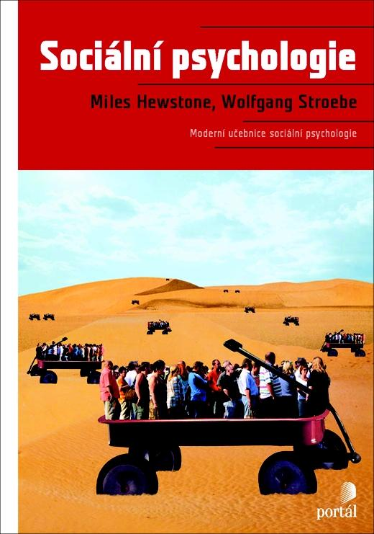
Doporučená studijní literatura:
Řezáč, J. (1998). Sociální psychologie.
Brno: Paido. – dostupná na Uložto.cz
Hewstone, M., Stroebe, W. (2006). Sociální psychologie. Praha: Portál.
vybrané kapitoly ve Studijních materiálech

Slide 5
Doporučená studijní literatura:
Hayesová, N. (2007). Základy sociální psychologie. Portál: Praha. ISBN: 978-80-262-0534-0

Slide 6
Přednáška: Písemný test na 60%, tj. 12/20.
Seminář: aktivní účast (1 neomluvená absence).

Slide 7
SZZ – mnoho otázek se týká soc. psychologie !
Test ze SocPs naprosto neodpovídá SZZ, protože ten testuje pouze základní znalosti a mírně jejich aplikaci!
Tj. na SZZ se nelze učit jako na test ze SocPs!
Nejde o to osvojit si právě a jenom obsah přednášek, ALE naučit se přemýšlet psychologicky a rozumět a kriticky hodnotit a používat psychologické informace.
K tomu je nutné přečíst alespoň jednu učebnici.

Slide 9
Znalost sociální psychologie je pro učitele klíčová: musí rozumět sobě a musí rozumět druhým (žákům).
Psychologie člověka by pro moderního učitele měla být základem, ze kterého dále uvažuje všechny ostatní kroky vzdělávacího procesu: pedagogiku, didaktiku, vlastní obor.

Slide 10
Učitel a sociální psychologie
Učitel by měl každou třídu dobře znát jak po stránce osobnostní (každého žáka) tak po stránce sociálně-psychologické (znát všechny jménem, znát soc. procesy a jevy, soc. systém třídy a jednotlivé žáky).
Aktivita: Co vím o sourozencích svých žáků? O koníčcích, o zaměstnání rodičů…
PS: učitel zná většinou třídu lépe než kdokoli jiný, musí si však osvojit psychologickou terminologii a psychologické uvažování, aby ji dokázal vhodně mentálně reprezentovat, popsat a uvažovat o ní.

Slide 11
Úvaha nad změnami žáků

Slide 12
Definice sociální psychologie
Def1:
Sociální psychologie studuje sociální interakce v různých a mezi různými sociálními útvary (soc. skupinami, agregáty, institucemi ad.) a snaží se popsat jejich kognitivní, emoční a somatické předpoklady a zákonitosti jejich fungování. (Hunt, 2015)

Slide 13
Definice
Def2: Sociální psychologie studuje, jak jsou chování, prožívání, myšlení, pocity a tělesné procesy ovlivňovány reálnou, zprostředkovanou nebo jen představovanou přítomností druhých.
SocPs jakožto empirická věda ovlivňuje mnoho dalších společenských věd (filosofii, sociologii, historii, politologii…), i mnoho přírodních věd (etologii, biologii, genetiku), ale i techniku (ve smyslu ergonomie a sociálního rozměru práce a techniky).

Slide 14
Sylabus přednášek
Pohled evoluční, komparativní a kognitivní psychologie na sociální procesy a jevy.
Socializace
Jak se náš mozek vyvinul do dnešní podoby? Aneb proč je mozek moderního člověka spíš fušeřina 1. Modularita mysli. Kognitivní moduly a jejich evoluce. Kognitivní moduly v sociální oblasti.
Vnímání druhých lidí, budování dojmu o druhých, teorie mysli (sociální kognice), kategorizace v sociální oblasti, sociální stereotypy a různá zkreslení
Druhy sociální komunikace a vývoj komunikace
Role emocí v komunikaci
Vznik a dynamika sociálních skupin (skupinová dynamika a rolové chování), sociální ovlivňování
Meziskupinové chování

Slide 15
1. SOCIALIZACE

Slide 16
Co se dozvíte?
Co je to socializace?
Čím je lidská socializace unikátní?
Jaké místo má v lidském životě učení?
Čím je lidské učení naprosto unikátní?
Jaké místo má v lidském životě pochvala?
Jak uspořádání lidského společenství (struktura rodiny) ovlivňuje socializaci?

Slide 17
Socializace člověka
Socializace = proces osvojování si kulturně sdílených poznatků, postojů (ideálů), jednání, vzorců chování, norem a zákazů atd.
Kultura představuje od dědičnosti odlišný způsob přenosu a kumulace informace. Kulturu se učíme (geny dědíme).
Téma příroda proti kultuře (natura vs. cultura) je filosoficky velmi plodné (srov. fýzis x nómos antické filosofie; Šmajs, 2003 aj.)
Srov. vlčí děti - kam by to dotáhl člověk bez péče druhých
https://www.youtube.com/watch?v=VLXI7-vmFAY
Pudy (společné všem) vedou jedince k určitým typickým událostem, které v jedinci vylaďují příští vývoj dané schopnosti (modulu). Proto mohou opakované špatné/dobré zkušenosti především v raném věku významně změnit chování jedince!

Slide 18
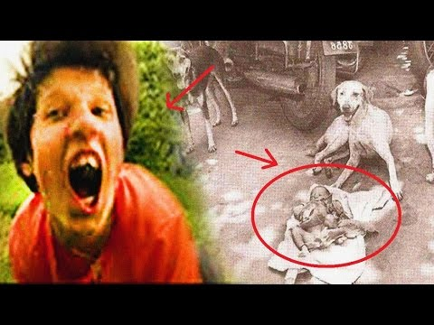

Slide 19
Vývojové vlivy
Scarr (1992) identifikoval 4 faktory, které vedou k tomu, že jsou děti z jedné rodiny nebo z různých rodin odlišné:
1. Genetické odlišnosti
2. Odlišnosti v tom, jak k nim přistupovali rodiče a další lidé (= sociální vliv = vliv socializace).
3. Odlišnosti v reagování na tytéž zkušenosti
4. Odlišné volby v prostředí

Slide 20
Model socializace v mezikulturní psychologii

Slide 22
Evoluce sociálnosti
Evoluční perspektiva.
Sociálnost není lidským výtvorem - je to v přírodě celkem rozšířená vlastnost (nejen lidé jsou sociální!).
Sociálnost včel či mravenců je však jiná, než sociálnost lidská.

Slide 23
Evoluce sociálnosti
Základy sociálnosti jsou pudové (tj. mj. jsou společné všem zástupcům daného druhu!; srov. attachment=citové pouto).
Sociálnost blanokřídlých je určená hormonálně (a je proto víceméně uniformní), zatímco lidská sociálnost je sice také spoluurčována hormony (např. oxytocin), ale také odlišností individuí (a u moderního člověka pak nabývá nepřeberného množství konkrétních a specifických podob).

Slide 24
Rozdíly mezi člověkem a ostatními primáty
Péče o potomstvo (spojená se sociobiologickým termínem parental investment = investice do rodičovství) není zcela rozšířená v přírodní říši. Rozvinula se asi před 300 milióny lety s nástupem dinosaurů (a z nich vzniklých ptáků) a savců.

Slide 26
Lidský mozek – proč je tak velký?
Lidský mozek váží 2% hmotnosti, nicméně spotřebuje 20% zdrojů.
Mozek člověka ztrojnásobí (3,26) svoji velikost od narození do dospělosti. Zde je patrná důležitost postnatální péče o jedince, čili výchova!
Mozková kůra člověka má 4 krát větší plochu než mozek šimpanze.
Proč mají lidé tak velký mozek? (moderní lidské vynálezy dneška jej těžko vysvětlí, neb zhruba stejnou velikost měl již před 200-300 tisíci lety).

Slide 27
Sociální mozek 1

Slide 28
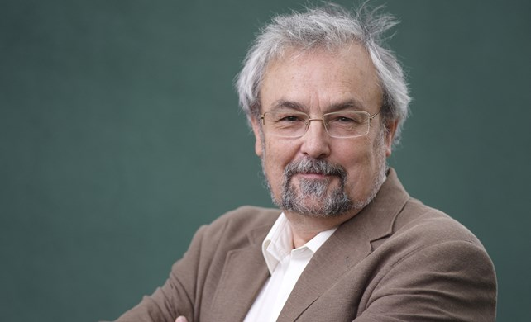
Sociální mozek 1
Robin Dunbar a jeho social brain hypothesis: primáti si vyvinuli neobyčejně velký mozek (v poměru k tělu), aby řídil neobyčejně komplexní sociální systémy, ve kterých žili. Počet sociálních vazeb (resp. velikost skupin) je u primátů přímo úměrný velikosti mozku.

Slide 29
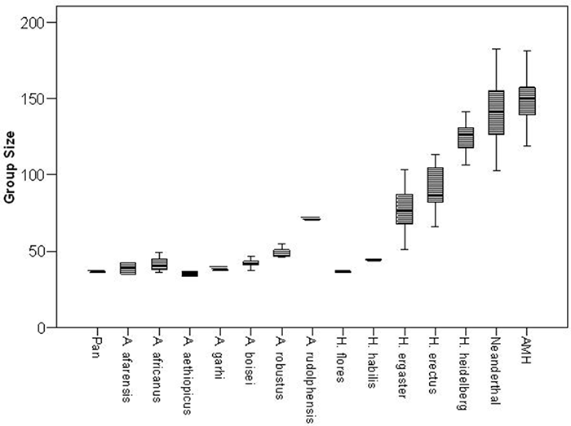

Slide 30
Sociální mozek 2
Dunbar (2009): u ostatních savců (než primátů) a u ptáků neplatí zmíněná závislost velikosti neokortexu a velikosti skupiny. ALE: Větší mozek mají druhy, které žijí a rozmnožují se párově!
Dunbar (2009) vyslovuje hypotézu, zda sociální systémy, které vytvořili primáti, nejsou odvozeny zobecněním párové vazby na další jedince ve skupině?
Odevzdanost jedince skupině (skutečně trochu podobnou odevzdanosti v lásce) lze spatřovat v jevech jako je: soc. konformita (motorická i postojová), soc. koheze, polarizace myšlení ad.

Slide 31
Rozdíly mezi člověkem a šimpanzi (dle Matsuzawa, 2012)
Lidský a šimpanzí genom se liší pouze v 1.23 %, přesto jsme na první pohled odlišní.
Šimpanzi začnou rodit děti cca v 12 letech a děti mají po cca 5 letech. Ne dříve. Šimpanzice jsou plodné až do smrti (nemají menopauzu).

Slide 32
Rozdíly mezi člověkem a šimpanzi
Člověk začíná rodit v 18 letech. Děti má po sobě po dvou, po třech, ale i po jednom roce. Lidské děti jsou „soběstačné“ tak kolem osmi let. Jak je možné, že lidské matky uživí více dětí zaráz (šimpanzice by to jednoduše nedokázaly)?
Rodičovství se účastní i otcové.
A navíc i babičky, dědové, strýcové atd. U primátů jsou tyto pečovatelské vztahy ze strany širší komunity zcela výjimečné.
Odtud role otců, prarodičů, ale i sourozenců v lidském životě!! Proto jsou komunity lidí mnohem kooperativnější než u primátů a jiných lidoopů.

Slide 33
Rozdíly mezi člověkem a šimpanzi
Šimpanzí samice inzerují svoji ovulaci. Lidské ženy mají skrytou ovulaci (to je zcela raritní mezi živočichy!!).
Adaptací mužů na skrytou ovulaci žen (aby zajistili svoje otcovství) je možná monogamie (Diamond, 2003), čili celoživotní soužití s jednou partnerkou (tzv. mate guarding – existuje i u šimpanzů, ale v mnohem menší míře).

Slide 34
Evoluce lidského uspořádání rodiny
U raných homininů (H. rudolfensis, H. habilis) se ještě setkáváme s velkým pohlavním dimorfizmem (poměr 1,4), který je dokladem harémového uspořádání sociálního života.
Snížení dimorfizmu (z 1,4 na 1,2) je dokladem posunu k párovému uspořádání společností a tedy ke stavu, který je podobný našemu stavu.

Slide 35
Rozdíly mezi člověkem a ostatními primáty
Člověk (industriálních kultur) je jediným primátem, u kterého jsou matka s dítětem separováni od sebe po delší časové úseky (jen u některých poloopic matky děti opouštějí, aby se nakrmily). U všech ostatních primátů se dítě drží matčiny srsti (srov. úchopový reflex) a nepouští se. U opic matka navíc dítě objímá rukou (přidržuje ho). Nikoli u poloopic (tam se mládě jen drží).
Separace dětí u lidí vede k rozvoji hlasové komunikace, která někdy v dávnověku musela nahradit tělesný kontakt (Dunbar a jeho social grooming/gossiping theory).
Lidská poloha na zádech.

Slide 37
Schopnost učit se u člověka
Všichni živočichové jsou po odstavení samostatní (čl. nikoli).
Člověk prodlužuje tzv. období učení se jednak co do délky (ve 14-15 letech končí povinná školní docházka, což je nejdelší absolutní délka času dětství u mnohobuněčných organismů), a za druhé přesahuje i z období dětství a adolescence do dospělosti a stáří (srov. U3V).
U člověka (žen) existuje menopauza, po které ženy žijí cca ještě 30 let. To jim umožňuje roli prarodiče (babičky). U neandrtálců pravděpodobně babičky nebyly kvůli kratšímu věku populace.

Slide 38
Rozdíly mezi člověkem a šimpanzi
Člověk se nejenom stará o potomky, ale zároveň je také učí. To je mezi živočichy zcela ojedinělé.
Lidé vytvořili kumulativní kolektivní paměť na objevené technologie, zatímco šimpanzi znají jen hrstku technologií a kulturní transmise je u nich velmi pomalá a nejistá.
AMH je mistr učenlivosti.

Slide 40
Rozdíly mezi člověkem a šimpanzi
Šimpanzi mají také různé kultury, které si předávají: např. šimpanzi z Gombe používají větvičky, aby s nimi lovili termity; šimpanzi z Bossou zase používají kameny k rozbíjení ořechů.
Hlavními učiteli u šimpanzů jsou matky (jsou pořád s dětmi, cca 4 roky).

Slide 41
U šimpanzů se výchovy účastní pouze matky. Samci pouze zajišťují matkám s dětmi ochranu a přístup ke zdrojům potravy.
Děti se učí pouze observačním učením (tj. pozorováním). Matky nikdy svoje děti neučí: neukazují jim pohyby, aby to pochopily; nepodají jim vhodný kámen k louskání; nevytvarují jim ruku tak, aby dobře provedla pohyb. Pouze jim umožňují, aby se dívaly. Šimpanzi se naučí louskat ořechy jakž takž po třech až pěti letech! Dospělí nevěnují pozornost mladým.

Slide 42
U lidí je tomu naopak. Základní lidskou adaptací je vyučování (socializace) dětí.
Učitelé jsou profesní skupinou, která přejala část socializace od rodičů na svá bedra. Učitelé jsou profesionálové v socializaci.

Slide 43
Rozdíly mezi člověkem a šimpanzi
Šimpanzí matky svoje děti nikdy neplísní, nebijí ani je nezanedbávají.
Ale (!) také nepoužívají v takové míře jako člověk pozitivní ujištění (pochvalu).
Šimpanzí děti v noci nepláčou (ostatně mnoho dětí také ne). Šimpanzí děti to nepotřebují, protože jsou s matkou neustále (do 3 měsíců na ní stále visí).

Slide 44
Vztah učitele k sociální psychologii:
1. Učitel socializuje děti (od MŠ po VŠ). Musí tedy znát jednak cílovou nauku (např. zeměpis) a zároveň by měl být v sociální kompetenci odborníkem. Ta odbornost se nejvíce blíží herectví (znalost scénáře hodiny, slov, akčnost, gestická a mimická zdatnost). Srov. přípravu učitelů v Čes. Budějovicích.
2. Učitel by svoje žáky měl ovlivňovat co nejharmoničtějším způsobem (bez zbytečných konfliktů). K tomu je potřeba jisté sebepoznání: sebepoznání sebe jako interpretátora sociálních signálů a sebe jako působce.

Slide 46
Socializace
Socializace primární (raná, v rodině, cca do 3. roku) a sekundární (mezi vrstevníky, ve škole, v zaměstnání, od 3 let dále)
Socializace probíhá kvůli vrozenému pudu k vazbě (srov. attachment theory; citová vazba a J. Bowlby).
Ke zdárné socializaci může dojít v případě, že dítě během 1. roku získá ke svému okolí důvěru.
Dítě si pak osvojuje způsoby chování (návyky), mateřský jazyk, hodnoty, různé modely a obrazy světa a věcí v něm.
Důvěru získává především skrze mateřský objekt. Již přístup ke kojenci (kojení, první hry a hračky, oblékání) má proto zásadní sociální rozměr!
Srov. rozvinutí důvěry (a další fáze vývoje) u E. Eriksona.

Slide 47
Aktéři socializace
Rodina – dává základy sociálního života
Škola – předává další, většinou vědecké a nesamozřejmé znalosti o světě a dovednosti.
Vrstevníci (resp. přátelé) – tvoří centrum sociálního světa jedince.
Tvůrci v masových médiích – vytváří kontext sociálního světa jedince (písaři, spisovatelé, umělci, hvězdy, vládci, státy atd.).

Slide 48
Základním sociálním činitelem jsou rodiče a jejich rodiny. V tradičních společnostech učí děti rodiče, celý kmen a specificky je učí (před iniciací) stařešina/šaman.
V moderní společnosti neučí děti většině rozvinutých poznatků rodiče (neumí ani?), ale učitelé! Dítě/člověk je ve škole (v ČR):3+9+4+5 let.
Ergo: role učitelů v kultuře je zcela klíčová!
Srov. rozdílnost různých kultur a roli a formu vzdělávání v nich!

Slide 49
Vliv genů a prostředí
Dítě v podnětném prostředí se naučí mnohem více než v nepodnětném.
Na druhou stranu tu jsou určité limity: např. dítě s DS má svoje limity i ve velmi podnětném prostředí.

Slide 51
Socializace
Socializaci nelze chápat jen jako jednosměrný receptivní proces, kdy se do dítěte nalévá kultura. Socializace má dva póly (receptivní a distribuční) a mezi nimi celé kontinuum přechodů. (Zatímco do dospělosti patrně převažuje receptivní pól v poměru ke kultuře, od dospělosti pomalu převažuje distribuční pól. To je od počátku také pozice učitele!)
+ Dítě je od prvního dne narození samo velmi významným sociálním činitelem – srov. narození dítěte a změna celého partnerského (nyní již rodinného) života! Vše se točí kolem dítěte! Místo, věci, strava, spaní, styk s ostatními atd.
+ Dítě se často velmi silně bouří proti socializačním postupům: chtějí víc/méně mléka, strava jim ne/chutná, za někým nepůjdou, něco je nudí, chtějí být občas neposlušné (srov. Freudovu teorii dynamiky osobnosti založenou na konfliktu id x superego! – tím si dítě buduje autonomii) atd.

Slide 52
Sociálnost lidského vývoje
Všechny mezníky lidské ontogeneze mají svůj sociální rozměr (!):
početí
narození
umí chodit, umí … tisíc věcí (srov. lidské chválení)
umí mluvit
jde do školky (nároky instituce – různé nároky v různých zemích)
jde do školy (nároky instituce)
puberta – nově působí pohlavní pud; první veřejný partnerský svazek a někdy i první pohlavní styk; vývoj vztahu: zamilování, vztah, dlouhodobý vztah.
adolescence – resp. právní dospělost, tj. zodpovědnost; ekonomická dospělost, tj. ekonomická nezávislost; aj.
dospělost (od založení vlastní rodiny) - asi nejdelší období, tudíž obsahuje obrovské změny, které se uvnitř jednoho období odehrávají.
stáří (od desintegrace těla?)
I smrt je slavena velkolepou oslavou! A hrob je označen viditelně, často i s obrazem zemřelého. Drazí zesnulí žijí v našich pamětech a příbězích dál.

Slide 53
Kanály socializace
Neverbální komunikace (chování, jednání, projev) – první druh komunikace! Komunikace činem, resp. chováním.
Verbální komunikace (moderní druhy komunikace vizuo-skripturální).
Komunikace artefakty (prestižní předměty, uniforma, snubní prsten, šperky…).
Masová média (knihy, učebnice, televize, internetové stránky, oděv aj.).

Slide 55
Druhy (sociálního) učení
Podstatou socializace je učení (srov. sociální učení).
Produktem socializace (učení) jsou vzorce chování, sociální kategorie a reprezentace, soc. vztahy, z nich plynoucí s. role (rolové chování), postoje, hodnoty, ideály, rutiny ad.
Významné jsou v tomto ohledu tyto základní typy učení:
Klasické asociativní učení.
Operantní učení (role sociálního posílení – srov. závislost na pochvale).
Nápodoba (imitace chování): vybírá se chování modelu.
Identifikace se vzory (imitace sociální role): vybírá se model.
Verbální instrukcí, tj. klasické školní „učení“, skrze poslouchání návodů (verbální, konceptuální a narativní složka kultury).
„Čtení“ médií (knih, filmů, videí, dramat, modelů atd.).

Slide 56
1. Asociativní učení
Asociativní učení je model učení, který mluví o vytvoření spojení (asociace) mezi dvěma stimuly nebo mezi vlastním chováním a stimulem.
Behavioristické teorie učení popisují dva druhy tohoto učení:
1.1 klasické a 1.2 operantní podmiňování.

Slide 57
1.1 Klasické podmiňování
Klasické podmiňování: když pes vidí potravu (NS=Nepodmíněný Stimulus), tak slintá (NR= nepodmíněná reakce). Když nějaký NS (třeba žrádlo) spojíme s PS (=Podmíněný stimulus), třeba se zvukem zvonku či modrým světlem, tak po dostatečně dlouhém opakování dojde k nové (=Podmíněné) asociaci i mezi PS a NR a vznikne PR = podmíněná reakce (srov. Pavlov).

Slide 59
1.2 Operantní podmiňování
Operantní podmiňování: S nezpůsobuje R tak jako u klas. podmiňování, ale tvoří se asociace mezi chováním a jeho následkem.
Skinner rozlišoval: 1. pozit. zpevnění (např. pamlsek), 2. negat. zpevnění (vyhnutí se ostrému světlu či el. šoku) a 3. trest (dojde k útlumu trestaného chování).

Slide 60
1.2 Operantní podmiňování

Slide 61
1.2 Operantní podmiňování
Čili: určité chování (spontánní i iniciované zvenku) se opakuje, pokud je odměněno.
(a naopak).
Pro člověka je (oproti ostatním primátům) typická závislost na sociální podpoře a ocenění. Různé formy sociální akceptace (úsměv, pohlazení, vlídné či vstřícné slovo) mají na chování většiny dětí posilující účinek, neboť uspokojují sociální potřebu člověka být přijímán a akceptován.
To je ostatně recept na získání srdce (každého?) žáka.

Slide 62
1.2 Operantní podmiňování
2.-4. úroveň lze nazvat sociálními potřebami.
I základní potřeby jsou naplňovány v sociálním kontextu.

Slide 63
Behaviorismus
Behaviorismus vyloučil veškerou introspekci (tj. i vnitřní stavy jedince). Díval se tedy na jedince zcela „zvnějšku“.
Trochu „pročistil“ terminologii psychologie.

Slide 64
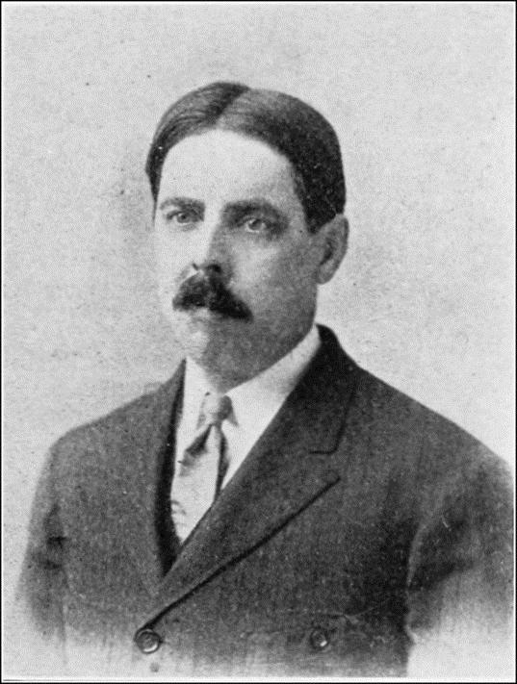
Edward Thorndike (1874-1949)
první behaviorista. Pracoval se zvířaty,
hlavně s kočkami: „problémové boxy“,
kde musela kočka většinou zatáhnout
za páčku, aby dostala jídlo.
Z jeho výzkumů i výzkumů jeho následovníků pro učitele vyplývá (Petty, 1996,s. 15):
Že žáci potřebují za to, že se něčemu učí, odměnu (viz téma: motivace, analýza lidských potřeb).
Odměna by měla následovat co nejdříve po správné reakci.
Výsledky učení se dostavují spíše postupně než najednou a vlivem opakovaných úspěchů se zlepšují.
Nezapomínáme na to, co si opakujeme, a co máme v čerstvé paměti.
Credit: Wikipedie

Slide 65
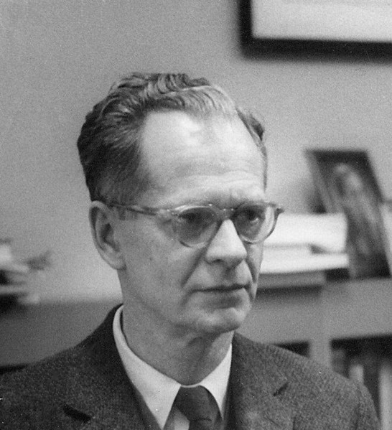
Burrhus F. Skinner (1904 – 1990)
Radikální behaviorismus: Chování organismu je důsledkem historie prostředí, v němž žijí, a to cestou zpevnění.
https://www.youtube.com/watch?v=QgjUuW_gaBU
https://www.youtube.com/watch?v=vGazyH6fQQ4
Jedinec generuje operanty (variance) a prostředí dělá selekci (srov. Darwinova teorie přirozeného výběru).
Srov. Fodor & Piattelli-Palmarini (2010): What Darwin Got Wrong.
Credit: Wikipedie

Slide 66
Kdy se uplatňuje klasické a operantní podmiňování ve školní výuce, popř. ve výchově vůbec?
Učení do jednoho roku
Při hrůzovládě
Při zvonění
Speciální pedagogika (práce s MP, s PAS atd.)
Vůně třídy, školy atp.

Slide 67
Co je špatně s behaviorismem?
Je přespříliš zjednodušující (nevyhovuje to současnému poznání komplexity lidské psychiky).
Předně: tvrdí, že zpevnění vazby (asociace) mezi podnětem a chováním je dáno zcela zvenčí. Že je to vnější přírodní proces, který není nijak závislý na vnitřních procesech (jako je paměť, vůle, předjímání událostí apod.).
Jenže lidská mysl je právě tímto a mnohým jinými vnitřními stavy (emoce, hodnoty, sociální vztahy apod.) ovlivněna.
Behavioristické pojetí bylo kritizováno na počátku 60. let minulého století. Konec behaviorismu vedl k tzv. kognitivní revoluci.

Slide 68
Co je špatně s behaviorismem?
Učení popisované behaviorismem se vlastně neděje se záměrem jedince, ale tak nějak automaticky.
Jedná se vlastně o nevědomé a tudíž i neovlivnitelné procesy.
Takové učení není individuálně specifické (stejné podmínky vedou ke shodným výsledkům). Proces školního vzdělávání ale takto jednoduchý není. To byl překonaný princip biče.

Slide 69
Další typy učení

Slide 70
Sociální učení
Jedná se o teorii, která rozšiřuje předešlé behavioristické pojetí učení.
Sociální učení je proces, který probíhá v sociálním kontextu skrze imitaci či přímou verbální instrukci, často bez opakování (oproti teorii klasického podmiňování) či upevňování (oproti teorii operantního učení).
Tzn. že dítěti (komukoli) stačí, aby vidělo nějakou činnost (postoj, roli, apod.) třeba jen jednou a reprodukuje ji (resp. umí ji), aniž by ji opakovalo, či za její vykonáni bylo odměňováno.
Dokonce jedinec upraví svoje chování, i když vidí, jak je někdo jiný za nějakou činnost odměněn či potrestán. (Takto komplexní proces nelze behavioristickou teorií učení nijak vysvětlit!)

Slide 71
3. Imitace
3. Nápodoba (imitace), typ sociálního učení.
Dítě imituje chování dospělého (často bez opakování či odměňování).
Nejprve reflexivně (1. měs.): dítě opakuje grimasy obličeje (i primáti!).
Dítě napodobuje cokoli, zvláště pohyby a postupy které vedou k naplnění jeho potřeb. Napodobuje i zdánlivě neúčelné vzorce chování, které používá v rámci hry nebo explorace okolí.
Nápodoba může být vědomá, ale i nevědomá.
Srov. pohybovou konformitu v davu (elevator experiment).
Role zrcadlových neuronů v mozku.

Slide 74
Social learning theory teorie sociálního (observačního) učení
Autorem je A. Bandura (1961, 1963, 1971).
Do té doby byla psychologie v USA ovládána behaviorismem. Behaviorismus torpédoval nejprve N. Chomsky (1959): stimul-respons teorie nemůže vysvětlit osvojení si řeči (to byl počátek kognitivní revoluce). Př. overregulation error: Já pudu – Marta tam pudla. Můžu si to vezmout? On tam šel – ona tam šela; hroch – pl. hrochy (místo hroši);
Dalším „úderem“ pro behaviorismus byly výzkumy Bandury (1961): děti se učí prostým pozorováním okolí, aniž by muselo docházet ke zpevňování.

Slide 75
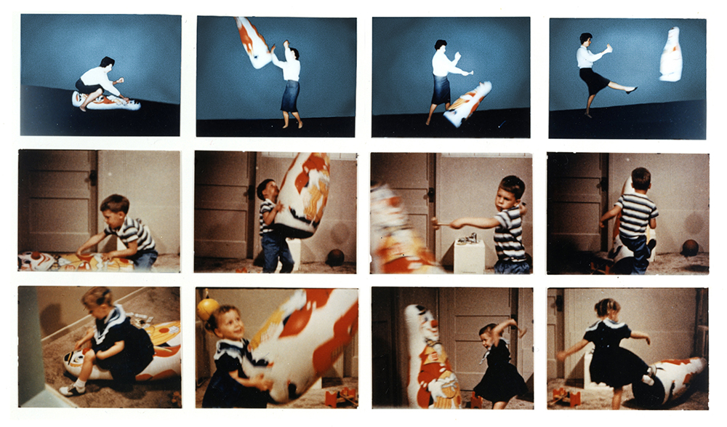
A. Bandura – Bobo doll experiment
https://www.youtube.com/watch?v=zerCK0lRjp8

Slide 77
A. Bandura – Bobo doll experiment
Observační učení a Bobo doll experiment
Alberta Bandury (1961, 1963):
Lidé se učí nejen odměnou/trestem za nějaké chování a opakováním (behaviorismus a podmiňování), ale i tím, že vidí, jak se někdo druhý v určité situaci chová (popř. i jak je někdo odměňován/trestán za určité chování). =observační učení (- mj. se předpokládá komplexní kognitivní systém)

Slide 80
Jak to, že děti nejsou stále agresivnější, když zobrazovaného násilí v médiích přibývá?

Slide 81
Overimitation u člověka!
=Imitace i zcela zbytečných pohybů při učení se (napodobování) nějaké činnosti.
https://www.youtube.com/watch?v=20Smx_nD9cw (Lyons et al., 2007)
https://www.youtube.com/watch?v=uVj0F1X4bLQ (přednáška Dereka Lyonse)

Slide 82
Overimitation
Jedná se o kulturní univerzálii – i např. děti jihoafrických Křováků uplatňují overimitation.
Starší děti (6-13) imitují více než mladší děti (2-5)!
Chlapci imitují více než děvčata (Frick, Clément & Gruber, 2017).
Ačkoli děti jsou schopny rozeznat zbytečnost akcí, mají za to, že to tak měly udělat (sociální konformita?).

Slide 83
Overimitation u ostatních primátů?
https://www.youtube.com/watch?v=4emBVWQmGos
U ostatních primátů (bonobo) ani jiných tvorů (pes, holub) nedochází k overimitation.
Bonobové imitují, ale pouze akce nezbytné k získání potravy.
Jsou tedy primáti mazanější než lidé?

Slide 84
Proč u lidí dochází k overimitation?
Při sociálním učení nejde tolik o to „proč“, ale „jak“.
Celá kultura je o tom dělat věci rituálním způsobem.
Role sociální konformity.
Člověk je jediný tvor, který umí napodobovat věci (tvory, jevy) ve svém okolí.
Pravděpodobně tato schopnost pomáhá při učení se řeči.

Slide 85
4. Identifikace (pojem z psychoanalýzy)
Primární identifikace s objektem – s prsem, s matkou, s okolím (srov. příběh seberozpoznání šimpanzice Washoe)
Sekundární identifikace (opuštěním pr. id. při separaci od objektu a vzniku self).
Narcistická (forma regrese = id. se ztraceným objektem)
Částečná (id. s vůdcem a id. s druhými na základě obdivu či společné vlastnosti, např. poslechu urč. typu hudby, se skupinou) – vznik charakteru ega (osobnosti). Částečná id. hraje zásadní roli v sociální psychologii: např. soc. koheze, soc. konformita …

Slide 87
Druhy pamětí
Vývoj člověka je:
1. Biologický – hnaný biologickými procesy:
1.1. Paměť genetická: našich 25 tis genů na 23 párech chromozomů a nitrobuněčný proteinový aparát
1.2. Paměť epigenetická, tj. řízená exprese genů (metylace počátku urč. genů) a epigeneze organizmů (fenotyp).
1.4. Paměť imunitní
1.3. vliv prostředí na utváření fenotypu = „paměť prostředí“ (=geologicko-fyzikální „historie“ Země a jejích míst)
2. Kulturní – zhruba 2,5 mil let lidské rody (několik druhů rodu Homo) nepřestajně inovují svoje kultury (hmotné i nehmotné části kultury). Schopností rozvoje záměrné (mimogenetické) paměti se mj. lidé odlišují od ostatních živočichů.
= lidská paměť: (2.1 behaviorální a 2.2 orální, od nedávna i 2.3 skripturální paměť)

